Slide 1
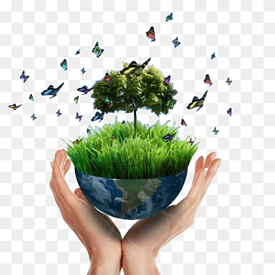
Верхневилюйская средняя общеобразовательная школа № 4 имени Д. С. Спиридонова
Социальный проект « Дерево добрых желаний»
ФИО автора:
1.Васильева Лидия Алексеевна,
2. Александрова Сардана Яковлевна,
учителя начальных классов
село Верхневилюйск

Slide 2
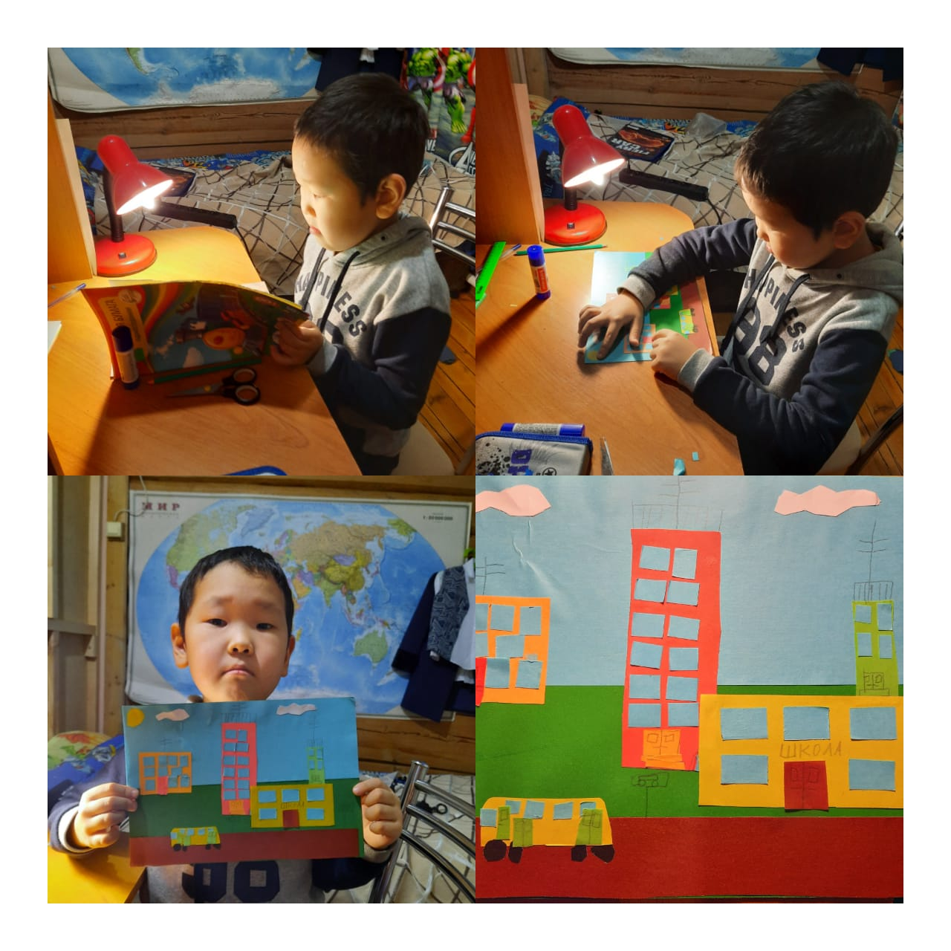
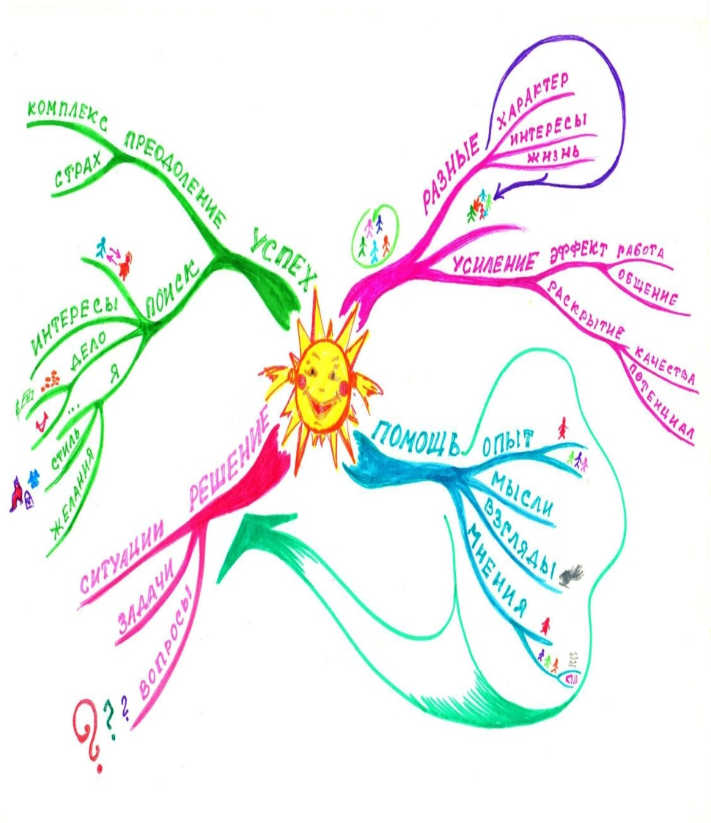
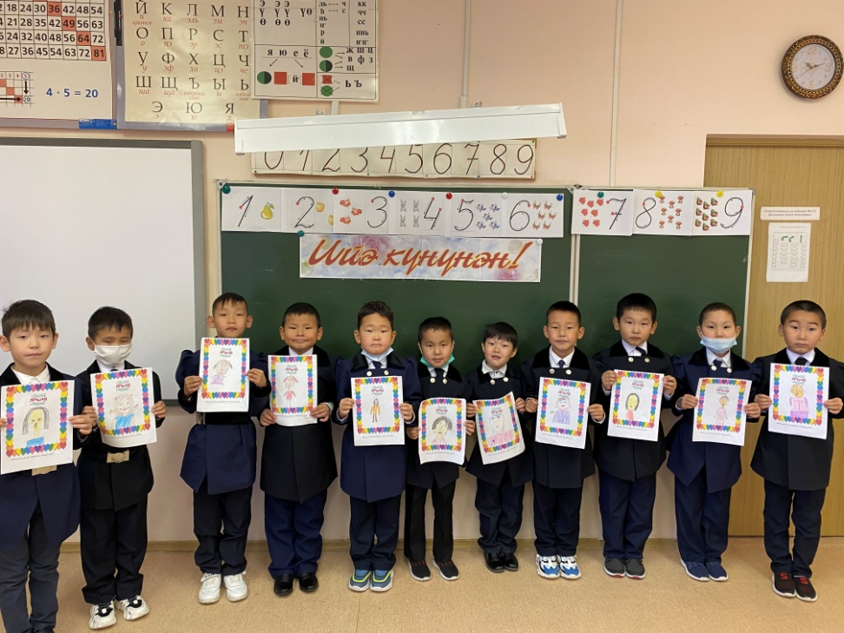
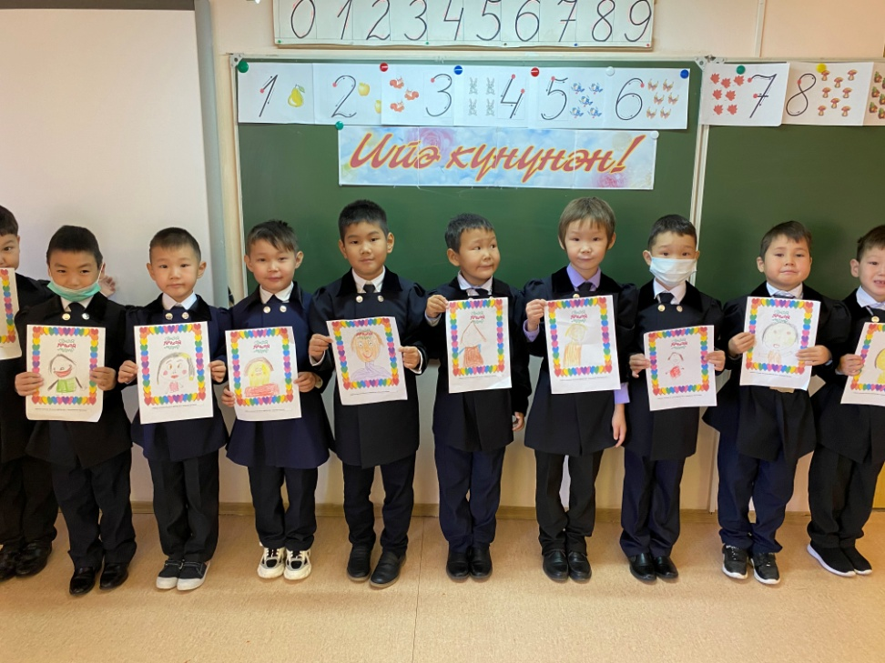
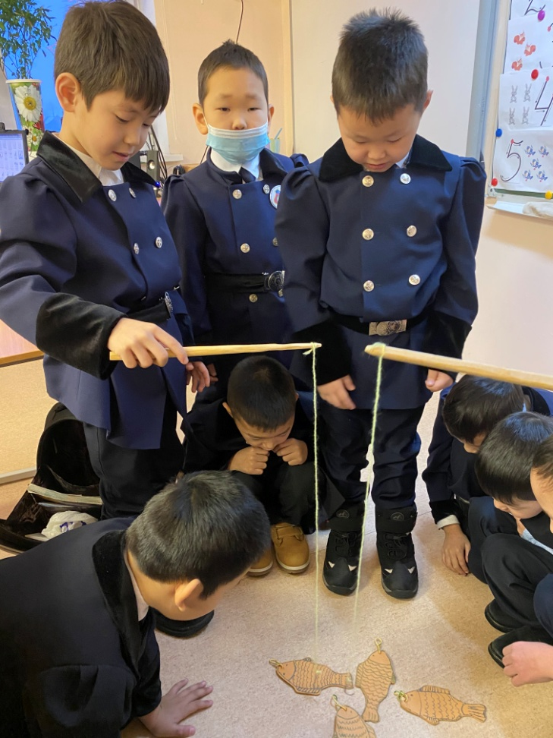
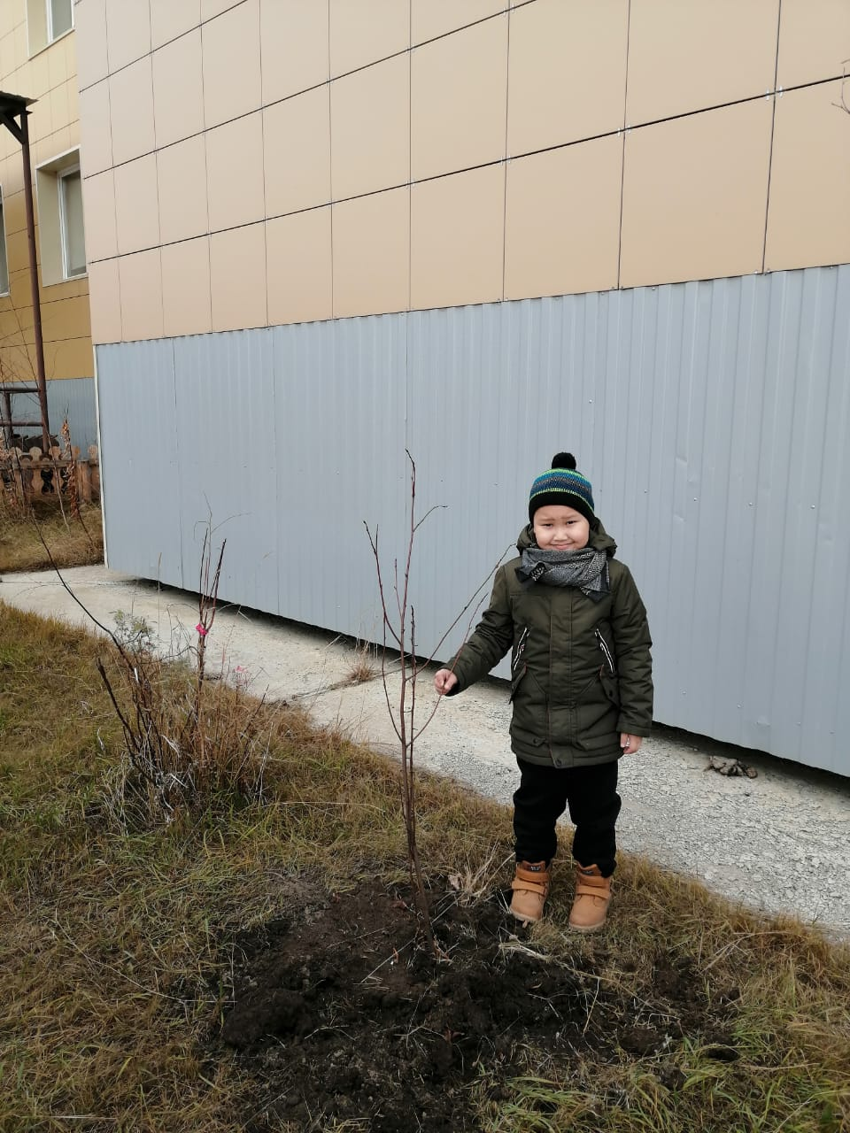

Slide 3
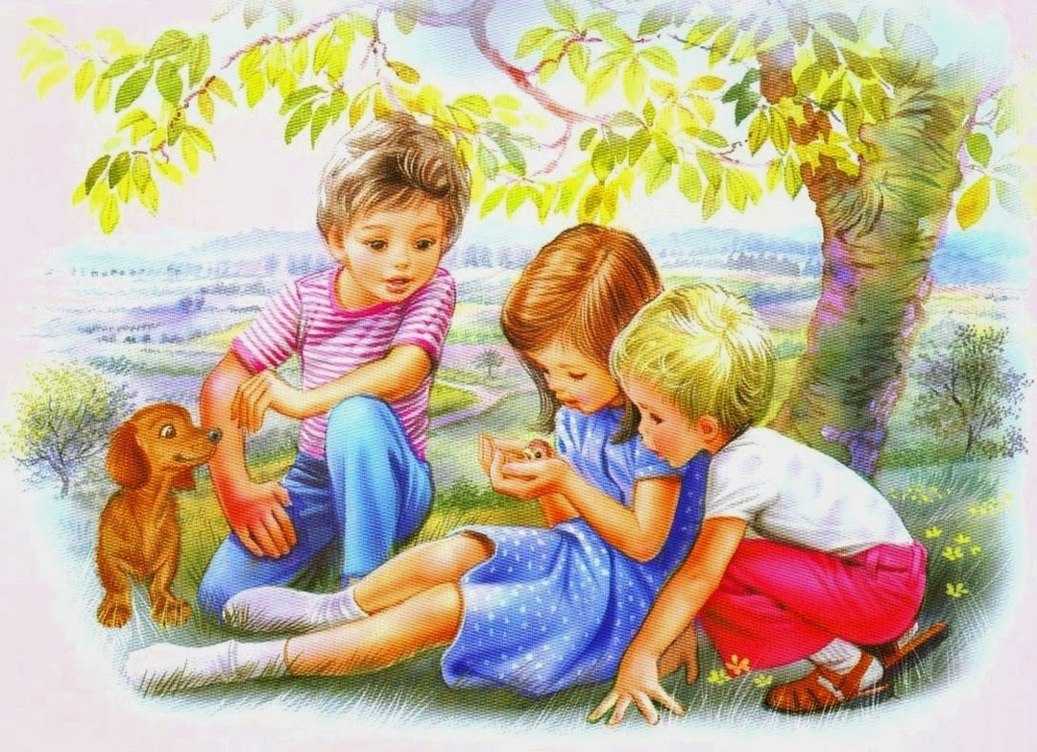
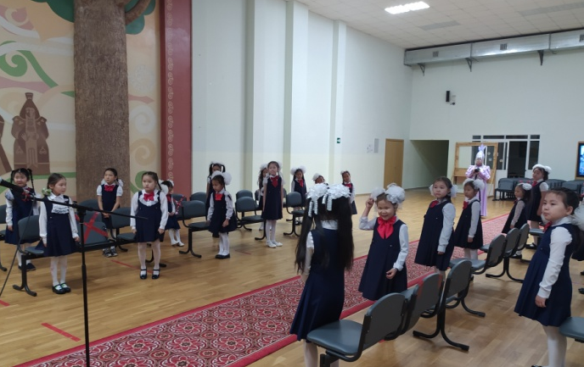
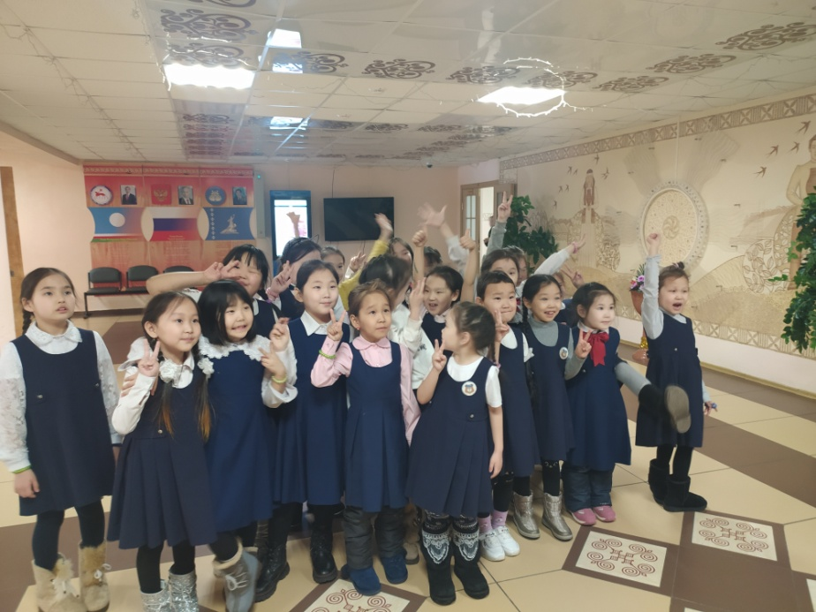

Slide 4
Содержание:
1.Паспорт проекта
2.Обоснование актуальности и новизны проекта
3. Цель проекта
4. Механизм реализации проекта
5. Условия реализации проекта
6.Приложение

Slide 5
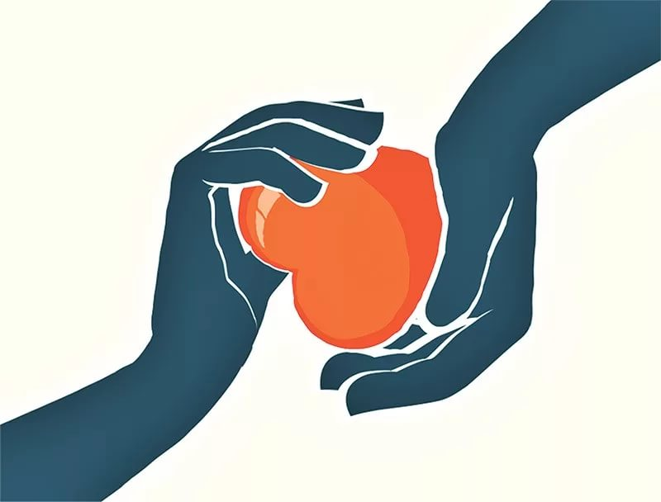
1. Паспорт проекта
Название проекта
«Дерево добрых желаний»
Возрастная группа
1 « Б» класс
Село Верхневилюйск
Образовательное учреждение
МБОУ ВВСОШ № 4 им. Д. С Спиридонова
Срок реализации проекта
Март 2021 г. – май 2021 г.
Проблема : Мы живем в мире, в котором существует острые социальные проблемы.
"Песня ветра"- это фильм в котором говорится о моральном выборе, радости за другого, бескорыстии, верности идеалам, патриотизме и многом другом.
Как дети поняли смысл фильма? Исходя из увиденного, мы приступаем к нашему мини-проекту.

Slide 6
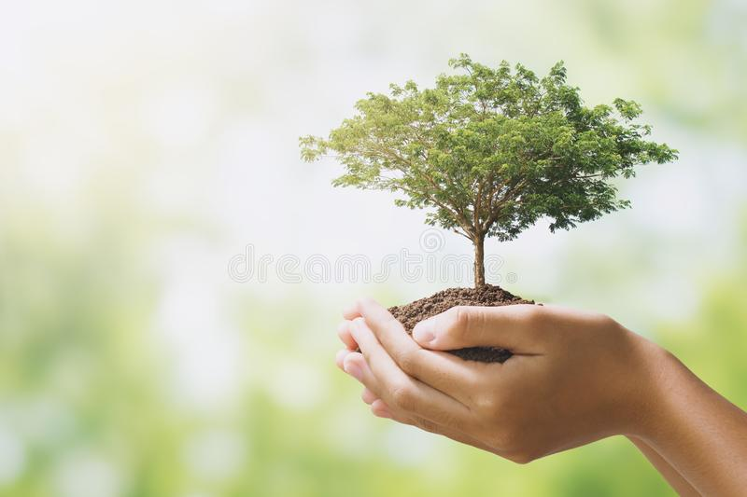
2.Обоснование актуальности и новизны проекта:
Необходимо знать и изучать семью, школу, край ,в котором учишься, живешь, любить свою родину.

Slide 7
Цель проекта:
Привить человеческие и семейные ценности примером гуманности, человеколюбия, доброты, воспитывать без назидания.

Slide 8
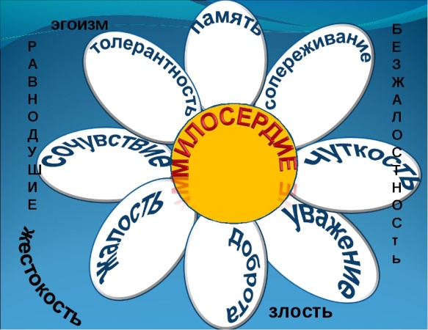
Задачи
Воспитывать гражданско - патриотические чувства детей
Развивать и поддерживать социальные инициативы, направленные на приобретение практического опыта посредством участия в планировании и проведении социально значимых акций;
Формировать нравственные ценности:
гуманность, милосердие, человеколюбие, сострадание, отзывчивость.

Slide 9
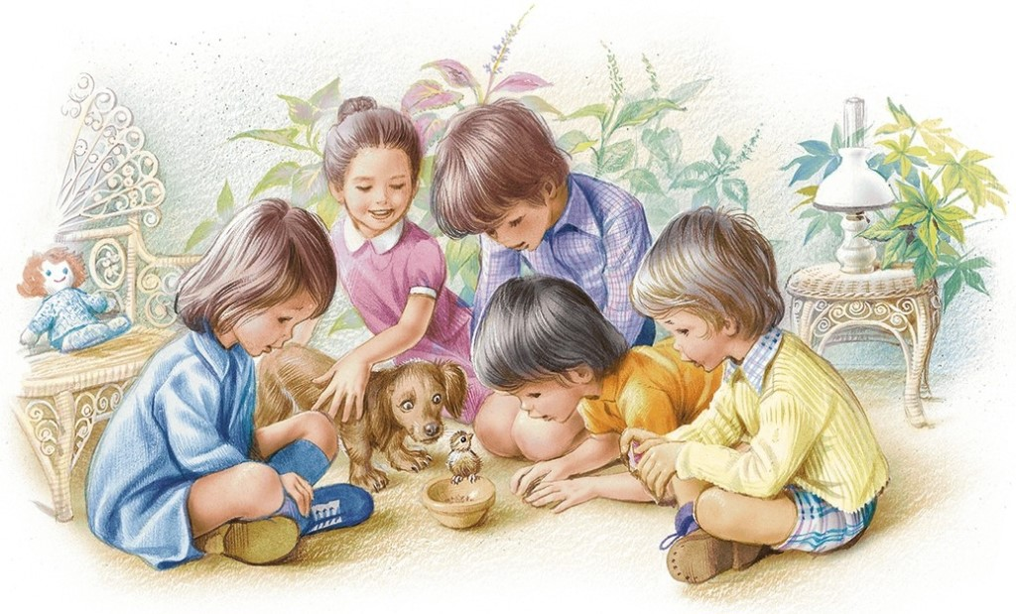
Условия реализации проекта
Сроки проекта:
Проект рассчитан на 1 учебную четверть.

Slide 10
После просмотра фильма «Песня ветра» никто из первоклассников не остался равнодушным. Деревья, посаженные ими осенью во дворе школе, вырастут и будут радовать всех. Все добрые дела оставляют свой след на земле.
Наш проект:
-Уход за нашими деревьями в течение 11 лет учебы.
Семейные проекты 1 «б» класса «Дерево желаний»
Детские рисунки 1 «а» класса «Я и Природа»
Видеоролики «Посадка деревьев»

